Slide 1

EFECTO DEL TIPO DE HARINA Y EL ENDULZANTE ACTIVADOR DE LA LEVADURA SOBRE EL CRECIMIENTO DE LA MASA PARA PAN
GUSTAVO JIMÉNEZ HIDALGO
DISEÑO DE EXPERIMENTOS

Slide 2
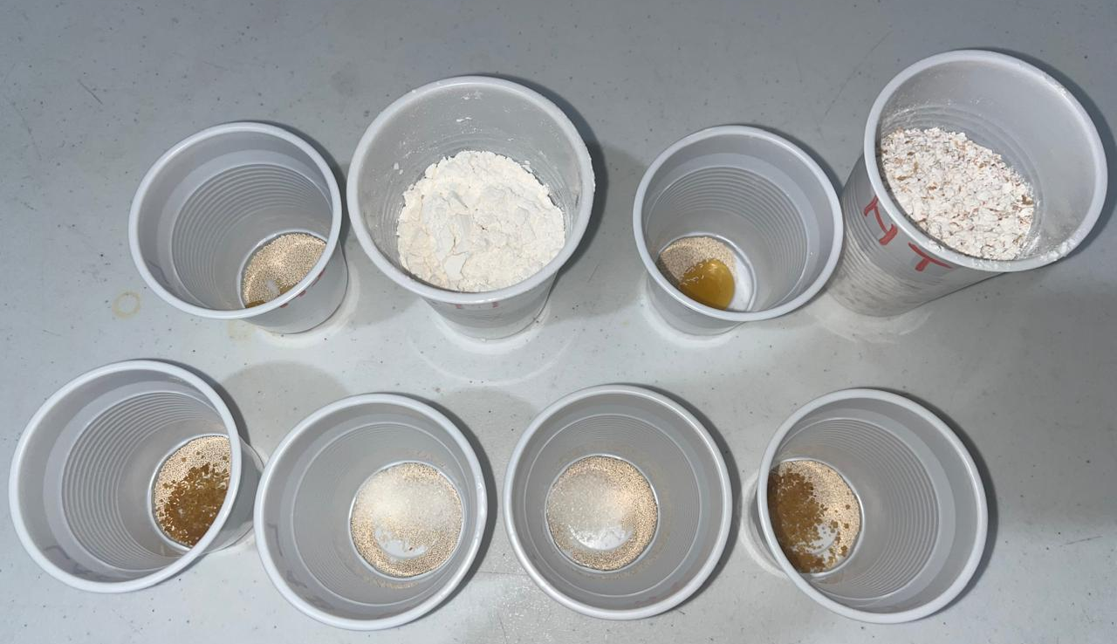
Presentación
del proyecto
En este diseño experimental se muestra cómo se comporta la masa para pan (preparación base de harina y agua) cuando se le aplica levadura Saccharomyces cerevisiae para lograr su aumento de volumen. Para ello se utilizaron dos tipos de harina: integral y trigo, y para la fermentación de la levadura se utilizaron tres tipos de activadores: azúcar blanca, cruda y miel de abeja.

Slide 3
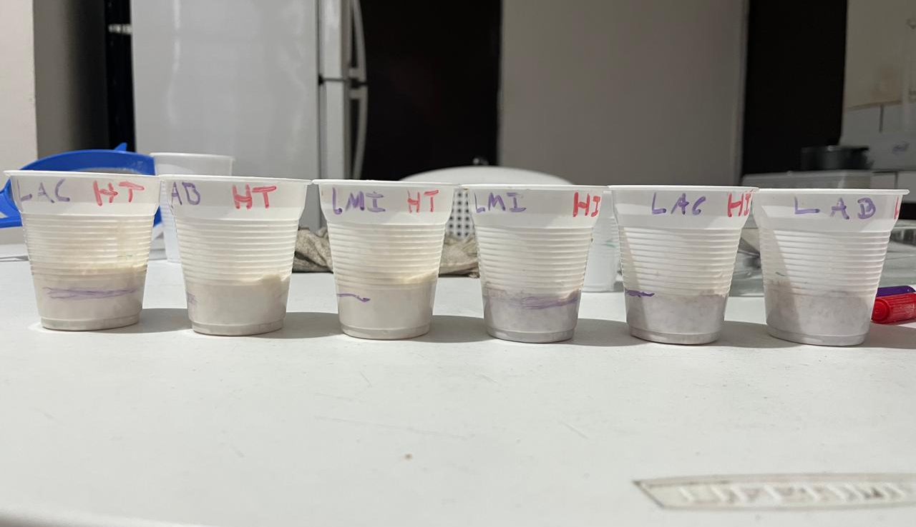
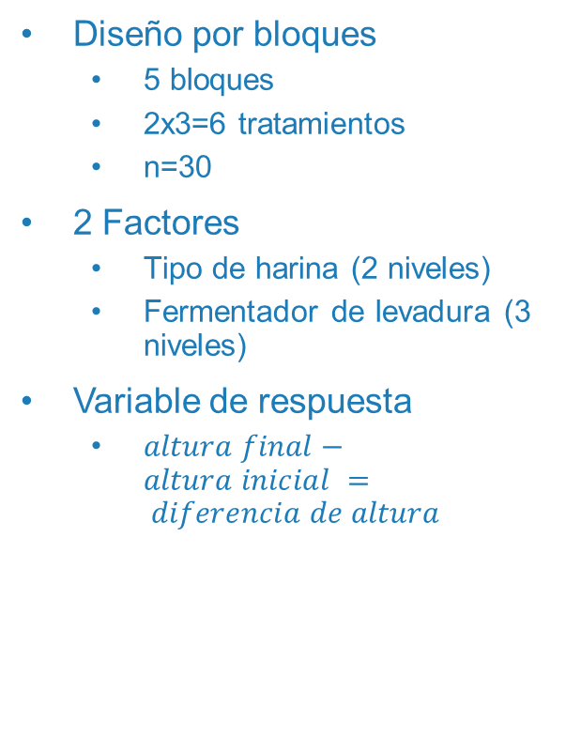
Factor de diseño y objetivo de investigación
Diseño por bloques
5 bloques
2x3=6 tratamientos
n=30
2 Factores
Tipo de harina (2 niveles)
Fermentador de levadura (3 niveles)
Variable de respuesta
$altura final−altura inicial = diferencia de altura$

Slide 4
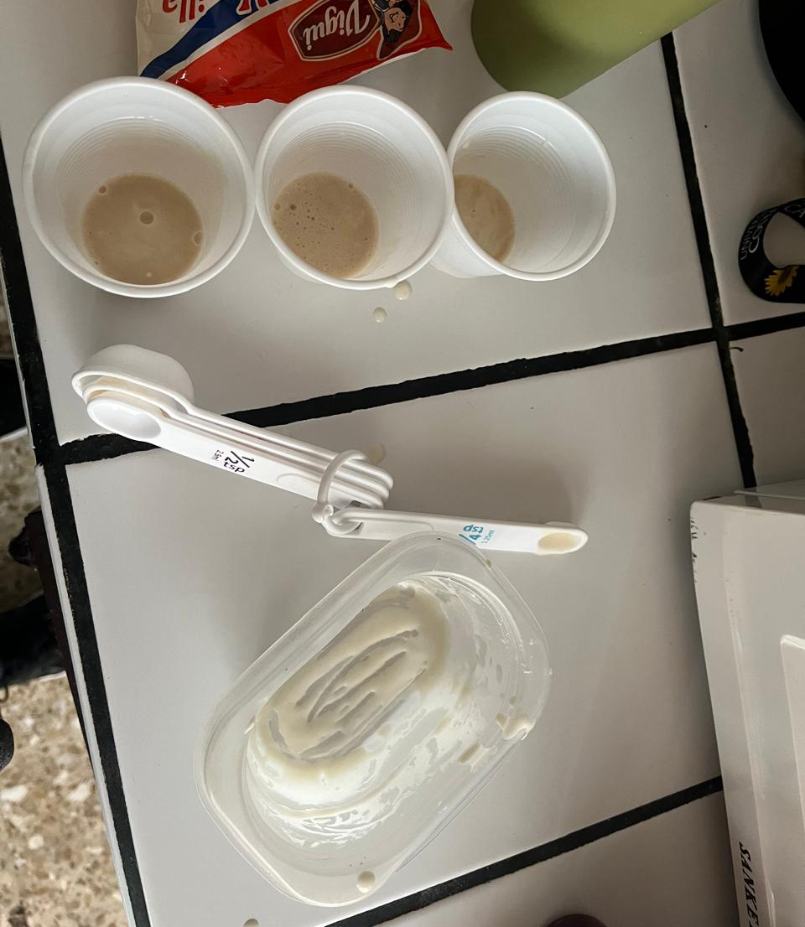
Metodología
de ejecución del experimento
Calidad de los ingredientes
Mediciones
Limpieza de los materiales
Control del tiempo
Etiquetado

Slide 5
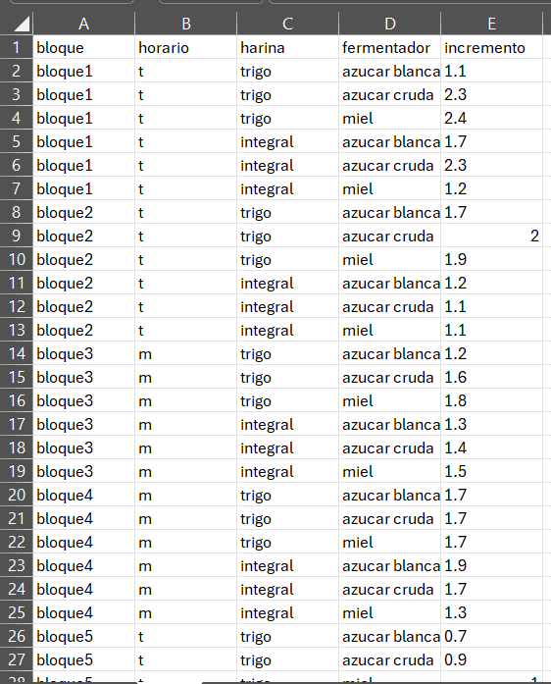

Metodología estadística
Técnica de bloques
Recolección de datos
Ajuste del modelo
Análisis de varianza
Potencia de la prueba Post Hoc
Eficiencia relativa del uso de bloques

Slide 6
Organización del análisis de los datos
Ajuste del modelo con interacción
Comprobación de supuestos
Ajuste del modelo sin interacción
Comprobación de supuestos
Análisis de varianza
Comprobación de la potencia y eficiencia relativa

Slide 7
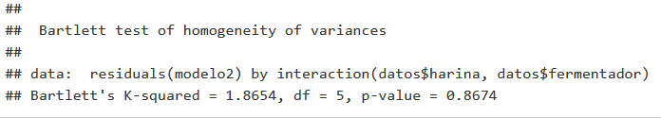
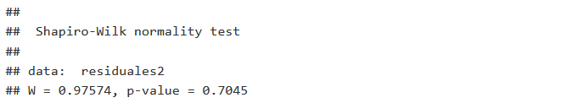
Resultados Comprobación de los supuestos del ANOVA
Supuesto de homocedasticidad
Supuesto de normalidad
Ambos se cumplen

Slide 8
Tabla del análisis de varianza
## Analysis of Variance Table
##
## Response: incremento
## Df Sum Sq Mean Sq F value Pr(>F)
## bloque 4 2.4387 0.60967 5.1920 0.004232 **
## harina 1 0.2430 0.24300 2.0694 0.164354
## fermentador 2 0.4820 0.24100 2.0524 0.152311
## Residuals 22 2.5833 0.11742
## ---
## Signif. codes: 0 '***' 0.001 '**' 0.01 '*' 0.05 '.' 0.1 ' ' 1

Slide 9
Resultados
Aunque el efecto del tipo de harina no fue estadísticamente significativo (p=0.1644) y (p = 0.1523 ), la potencia
estadística estimada para este factor fue baja (1−β=0.28). Esto indica que el experimento tenía
una capacidad limitada para detectar diferencias entre harinas. Por lo tanto, no se puede concluir con fuerza que el tipo de
harina no afecta el incremento; únicamente se concluye que, con la muestra disponible, no se encontró evidencia suficiente
de un efecto significativo.
Con estos datos y este tamaño de muestra, no se encontró evidencia estadísticamente suficiente para afirmar que el tipo de harina afecta el incremento

Slide 10

EFECTO DEL TIPO DE HARINA Y EL ENDULZANTE ACTIVADOR DE LA LEVADURA SOBRE EL CRECIMIENTO DE LA MASA PARA PAN Gustavo Jiménez Hidalgo gustavo.jimenezhidalgo@ucr.ac.cr XS3150 DISEÑO DE EXPERIMENTOS

